Slide 1
Automatisierungen
Eigentlicher Benefit der HomeAutomation
Sollte im Hintergrund „langweilige“ Tätigkeiten übernehmen
Bequemlichkeit
Schalten von Lichtern, … bei Bewegung
Sicherheit
Überwachung der Bodenfeuchtigkeit
Einbruchschutz, …
…

Slide 2
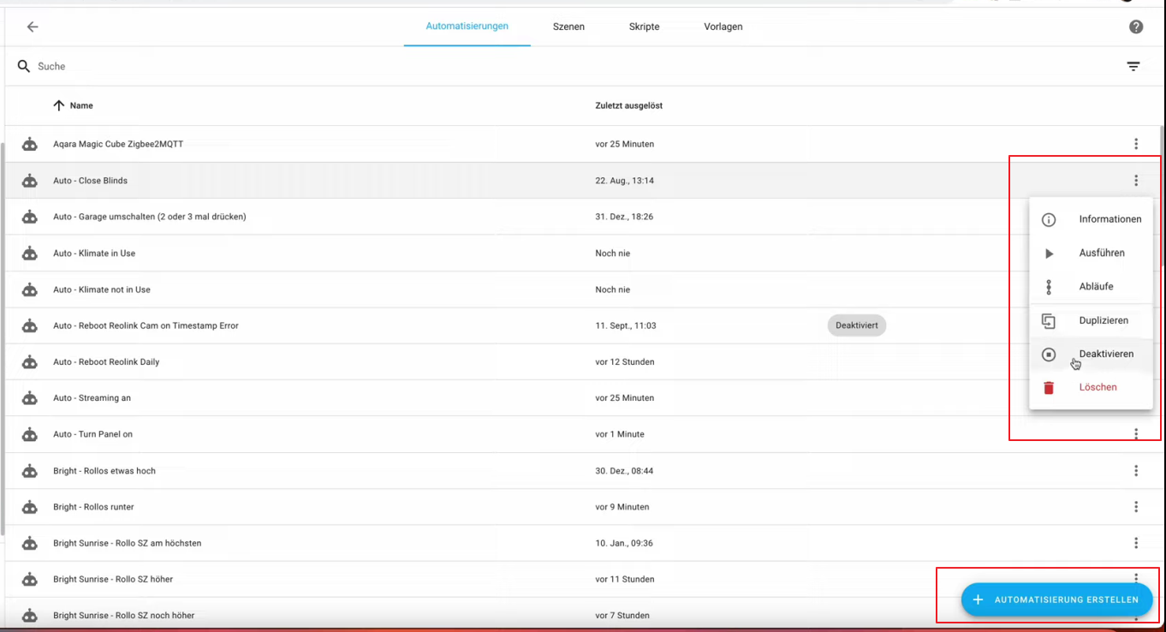
Einstellungen ➔ Automatisierungen

Slide 3
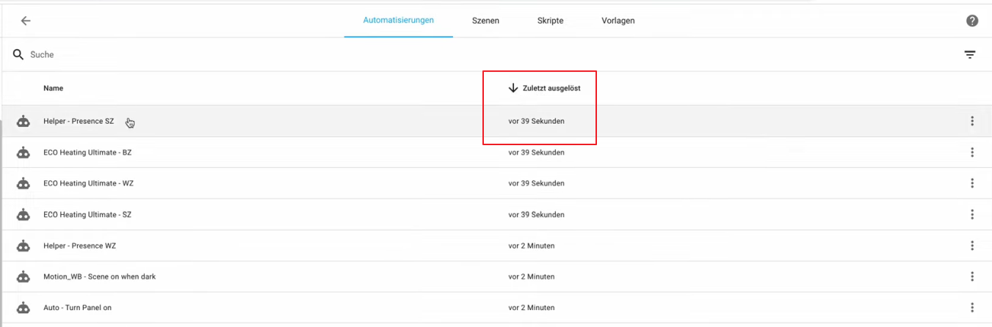
Wann lief sie zuletzt

Slide 4
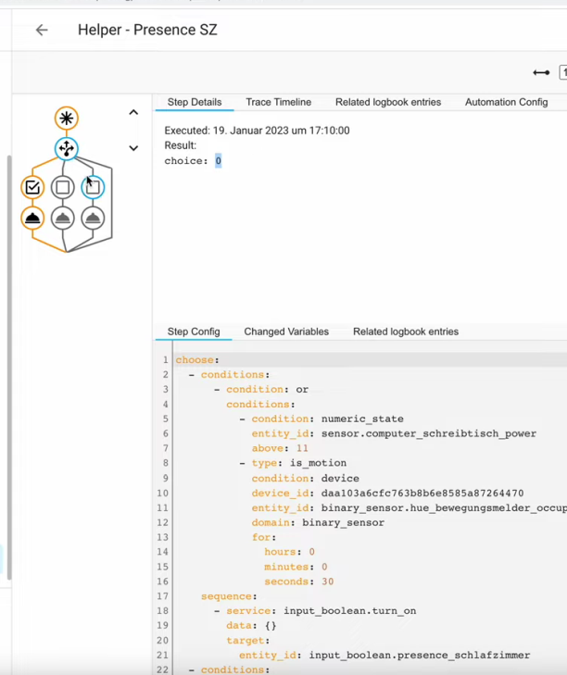
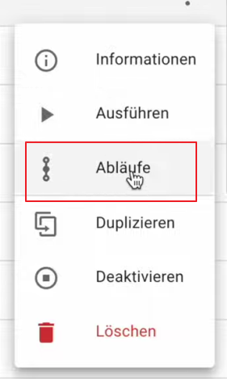
Abläufe nachverfolgen

Slide 5
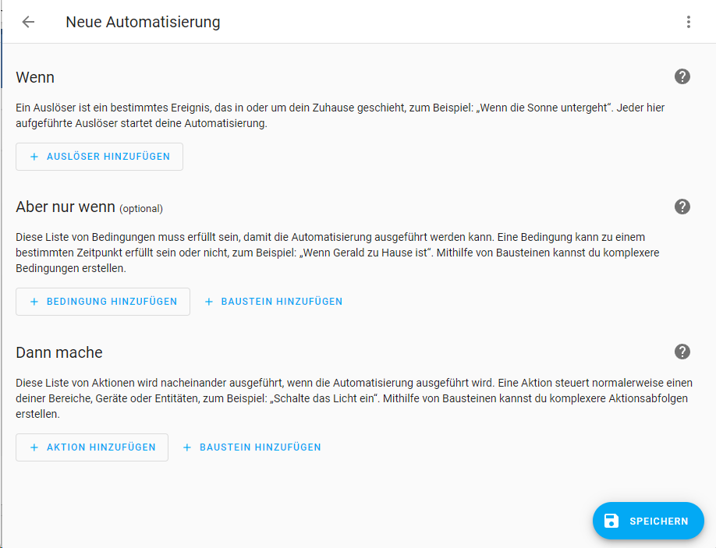
Neue Automatisierung

Slide 6
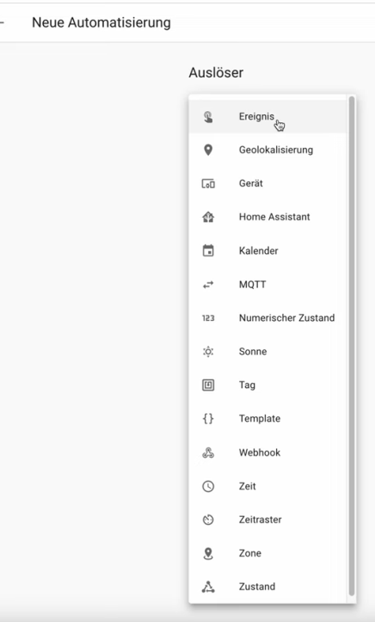
Auslöser ➔ Trigger
Jede Menge Möglichkeiten

Slide 7
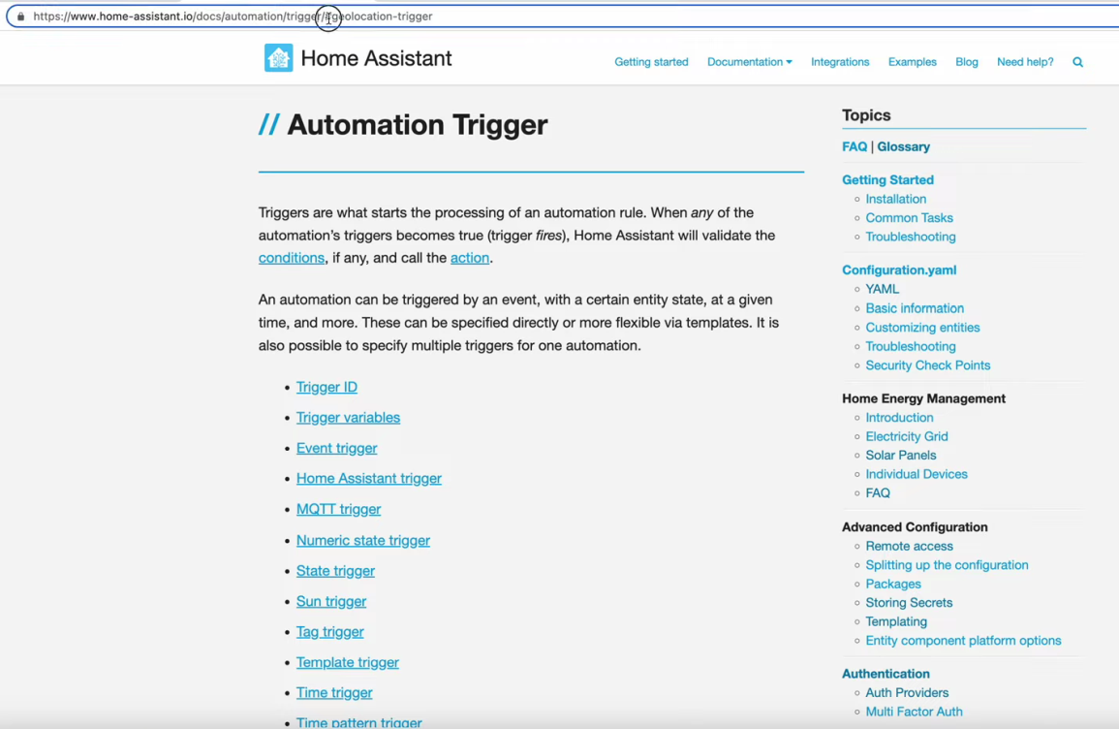
Wie immer: sehr gute Doku

Slide 8
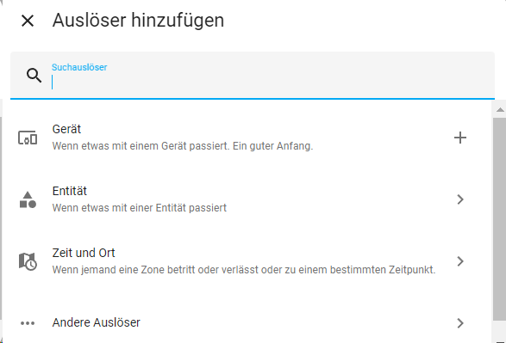
Seit Ende 2023 restrukturiert

Slide 9
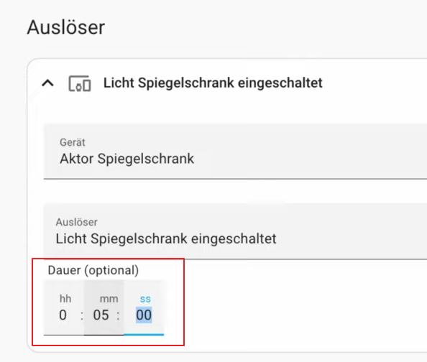
Dauer des Triggerzustandes konfigurierbar

Slide 10
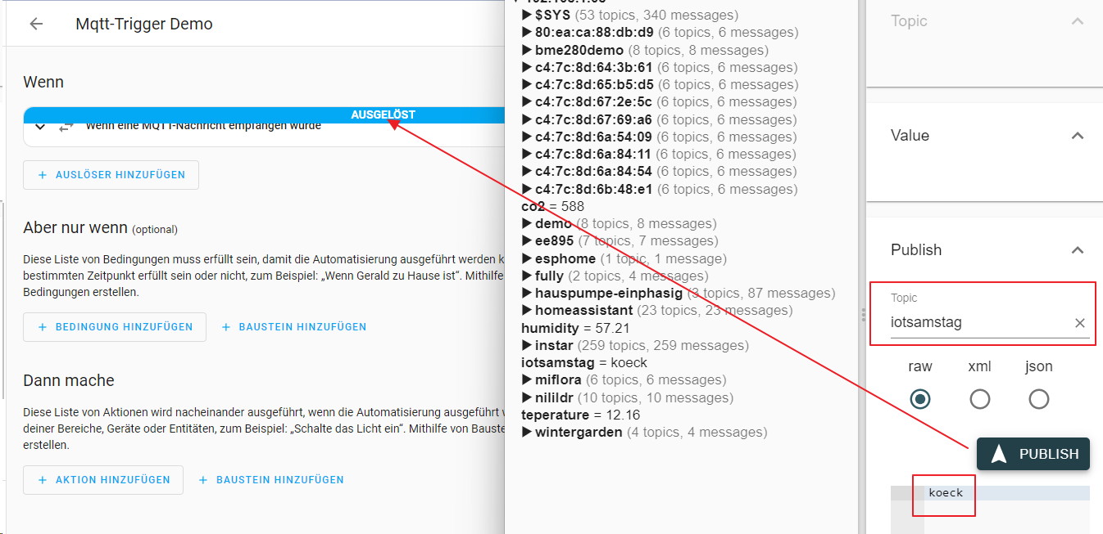
Mqtt-Trigger
Auf Topic und/oder Payload reagieren
Übung

Slide 11
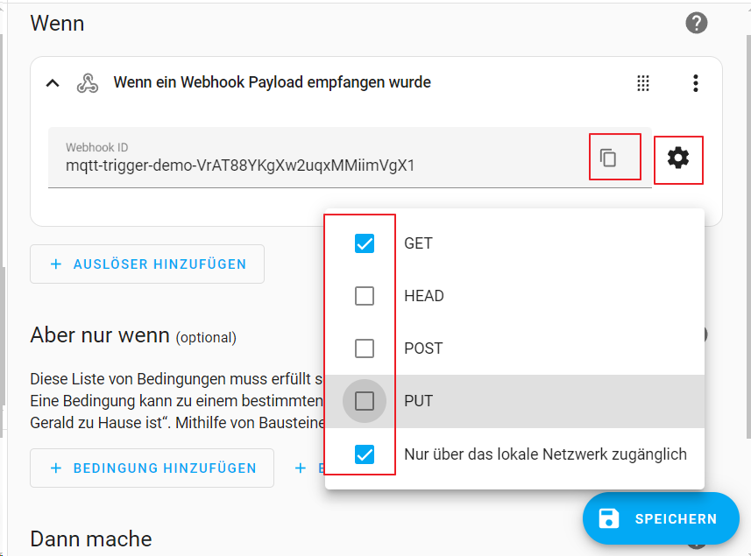
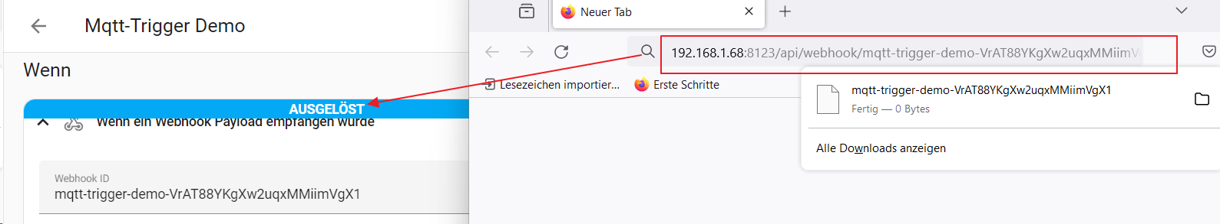
Webhook-Trigger

Slide 12
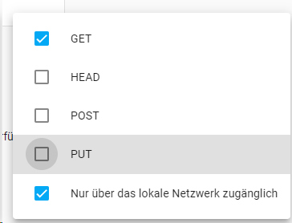
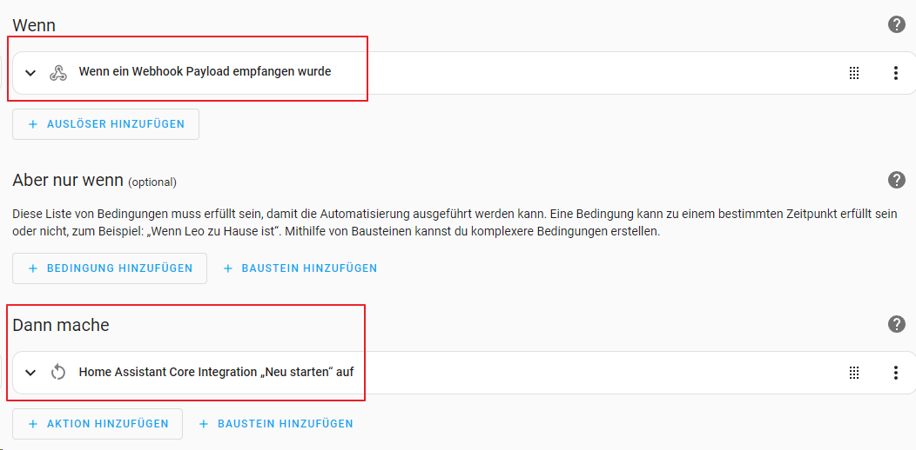
Beispiel: HA per Webhook neu starten
Mit Vorsicht zu genießen
Übung

Slide 13
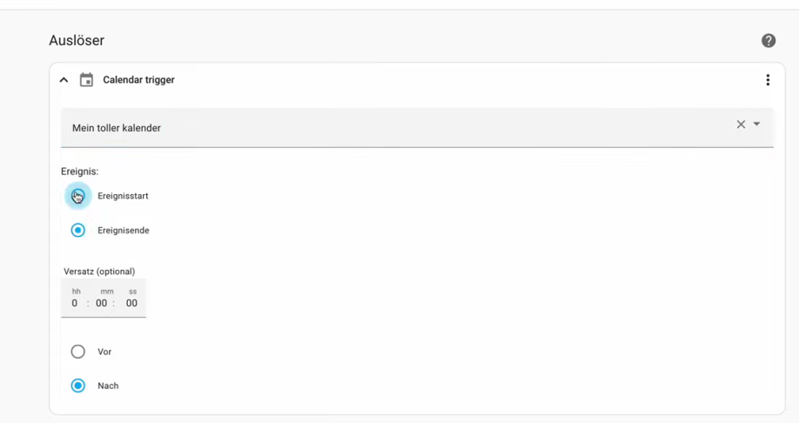
Kalender als Trigger

Slide 14
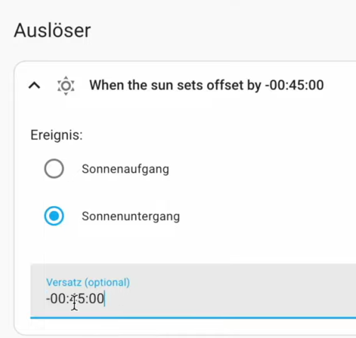
Sonnenaufgang und Sonnenuntergang
Mit Versatz

Slide 15
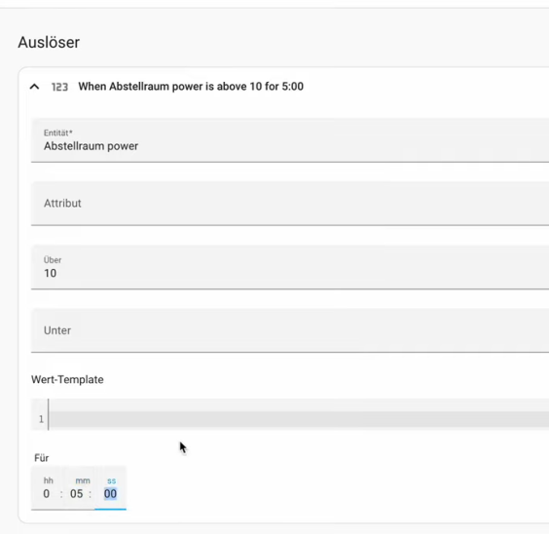
Nicht nur Zustand, auch Attribut triggert

Slide 16
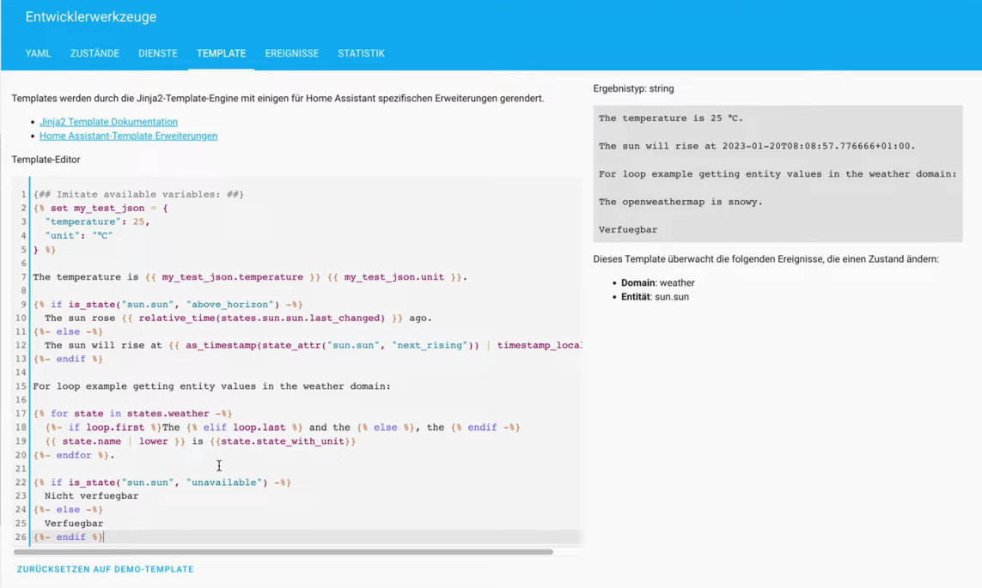
Playground für Template-Trigger

Slide 17
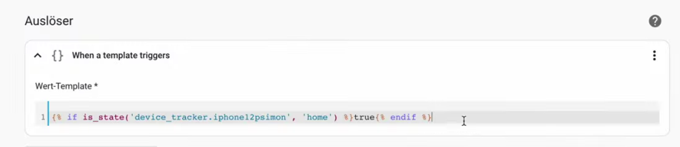
Template-Trigger

Slide 18
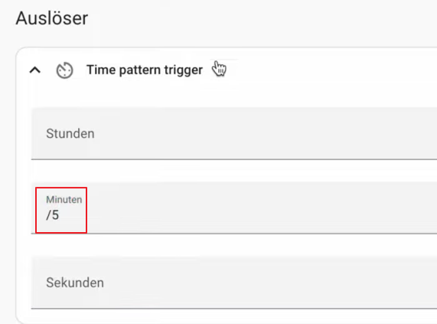
Zyklen, alle 5 Minuten

Slide 19
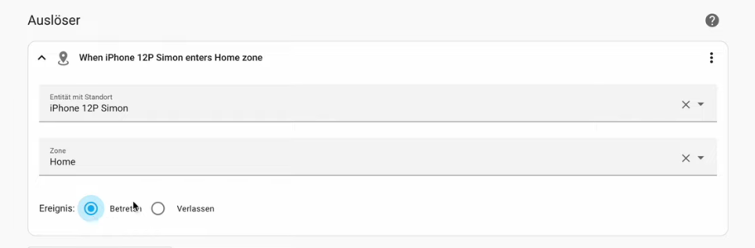
Zone

Slide 20
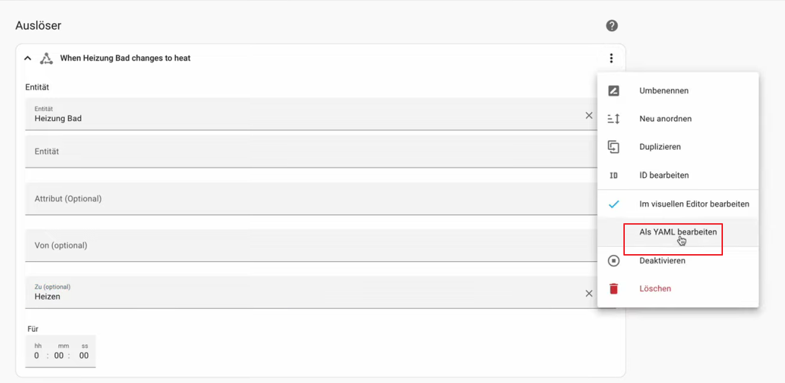
Als YAML bearbeiten

Slide 21
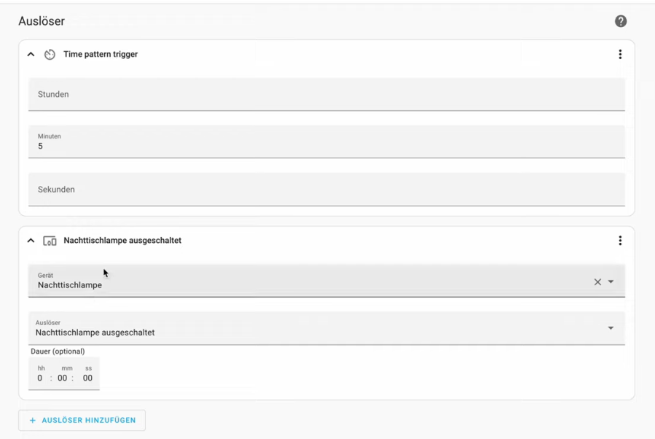
Mehrere Trigger (Oder-verknüpft)

Slide 22
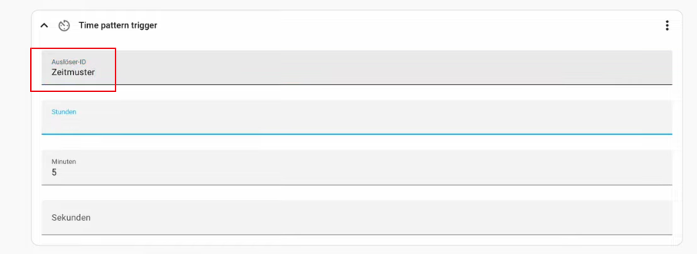
Trigger-ID für spätere Verwendung
Welcher Trigger hat ausgelöst?

Slide 23
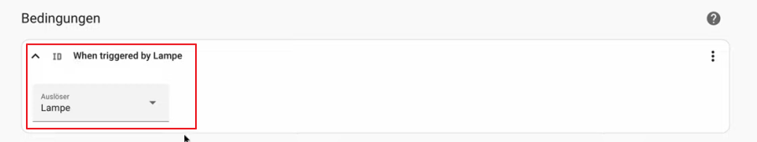
Auslöser als Bedingung

Slide 24
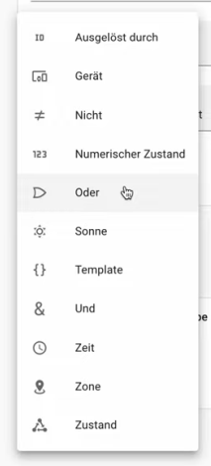
Bedingungen
Komplexe Bedingungen können zusammengeklickt werden
Template für ausgefallene Anforderungen
Wenn es zu komplex wird
NodeRed

Slide 25
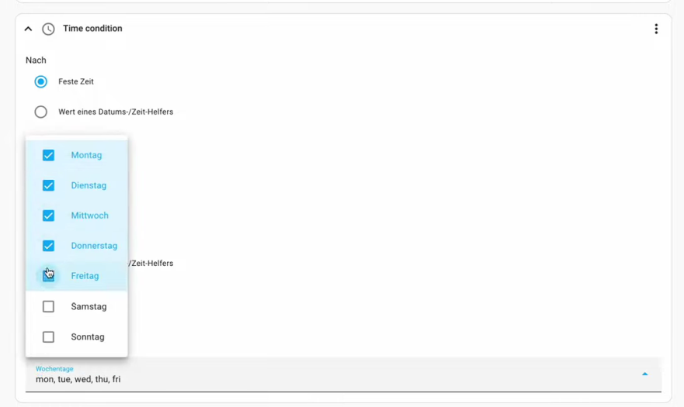
Time-Condition

Slide 26
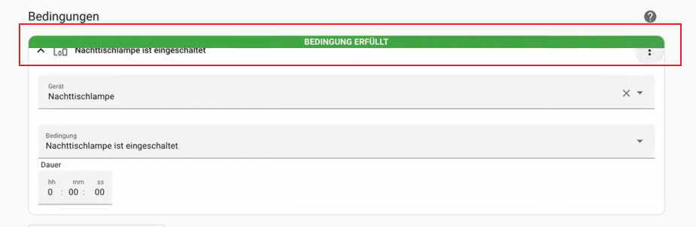
Live testbar
Direkt im Designer

Slide 27
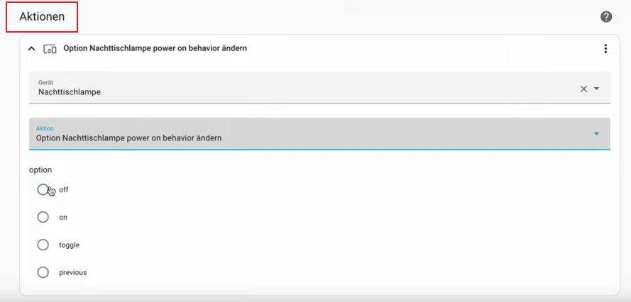
Aktionen

Slide 28
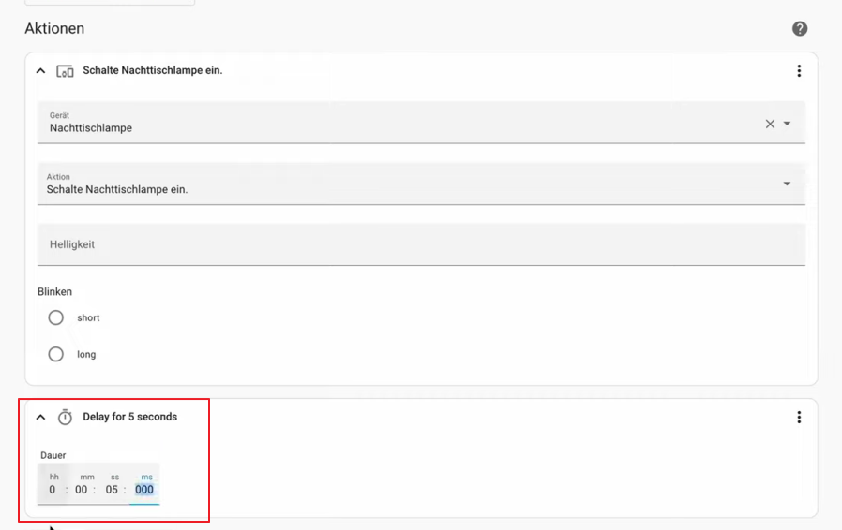
Delay zwischen Aktionen

Slide 29
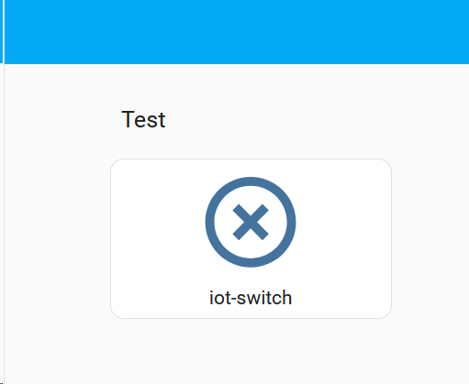
Beispiel: Treppenlichtautomat
Helper iot-switch simuliert Treppenlicht
Automation iot_switch_demo schaltet Treppenlicht ein, wartet 5 Sekunden und schaltet Treppenlicht aus
Treppenlicht kann auch per Mqtt mit Topic iot-switch ausgelöst werden
Übung

Slide 30
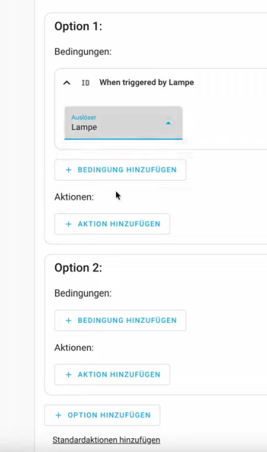
Optionen
Switch in den Aktionen
Wieder Trigger-Id möglich
Verhindert, dass mehrere Automations angelegt werden müssen

Slide 31
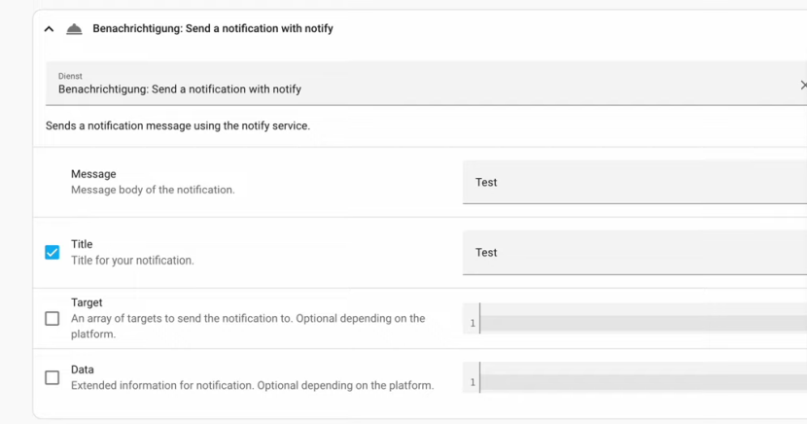
Notification

Slide 32
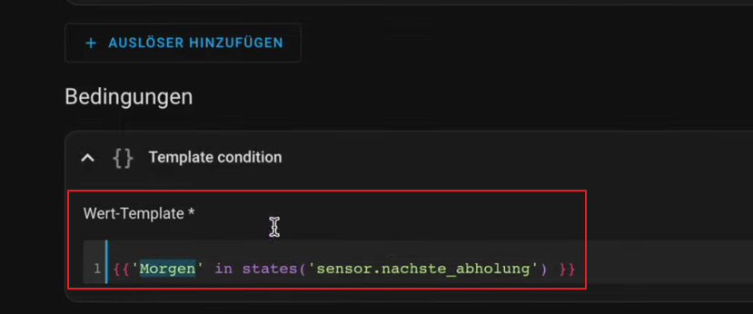
Check, ob State Text enthält

Slide 33
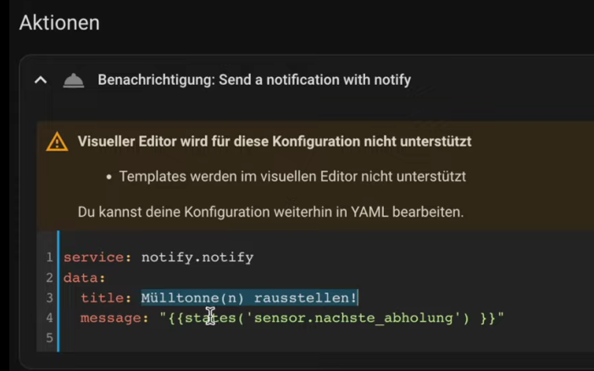
Notification mit Template

Slide 34
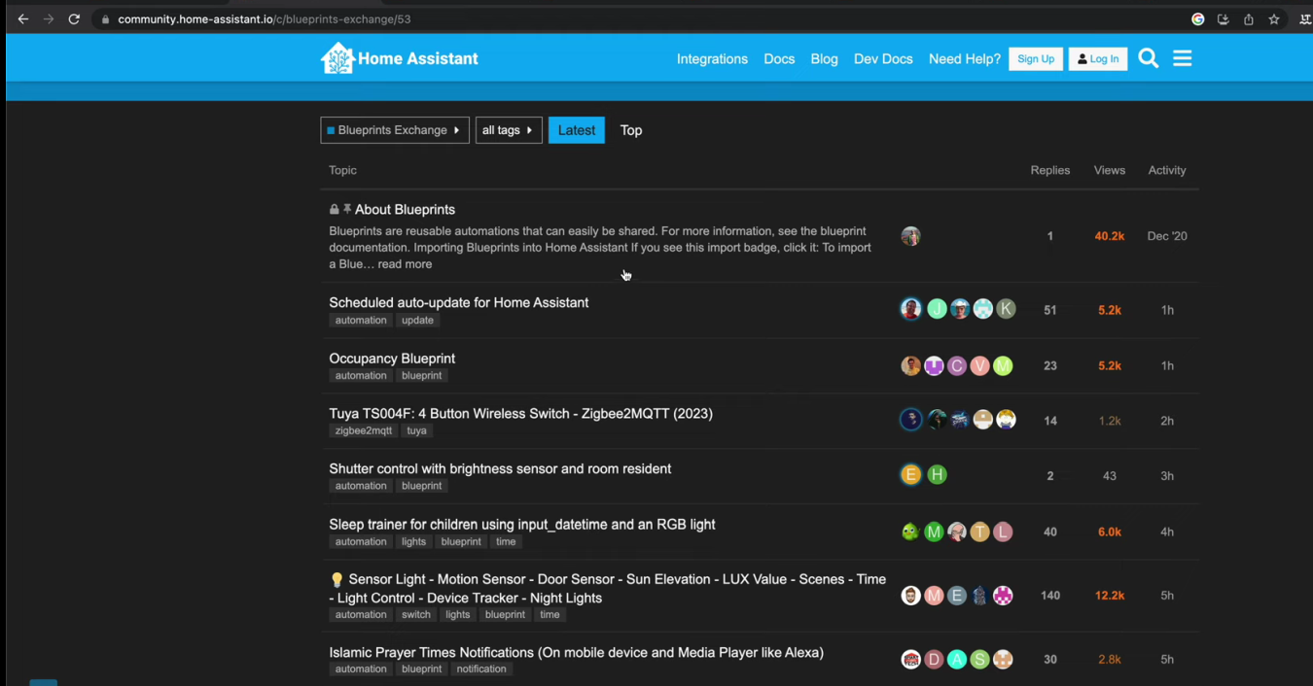
Blueprint
Vorgefertigte Automatisierungen

Slide 35
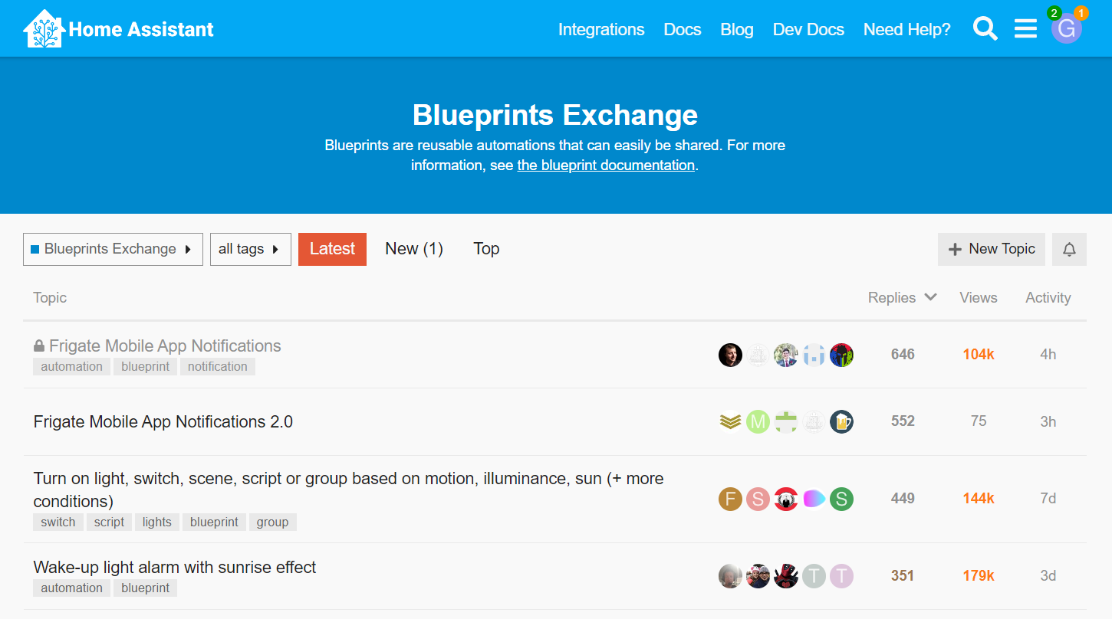
Starke Community
https://community.home-assistant.io/c/blueprints-exchange/53/l/latest?order=posts

Slide 36
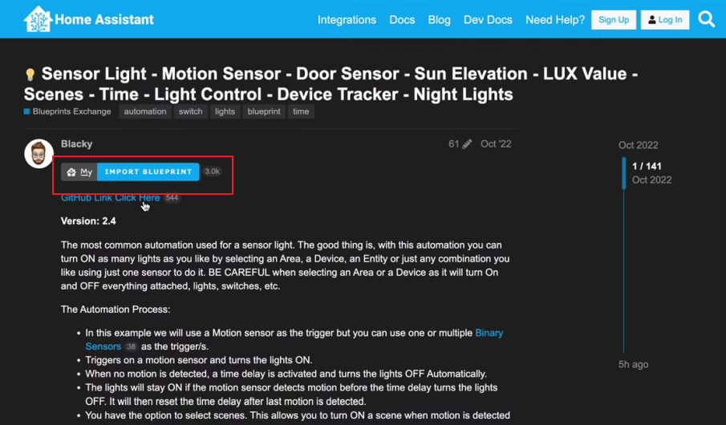

Slide 37
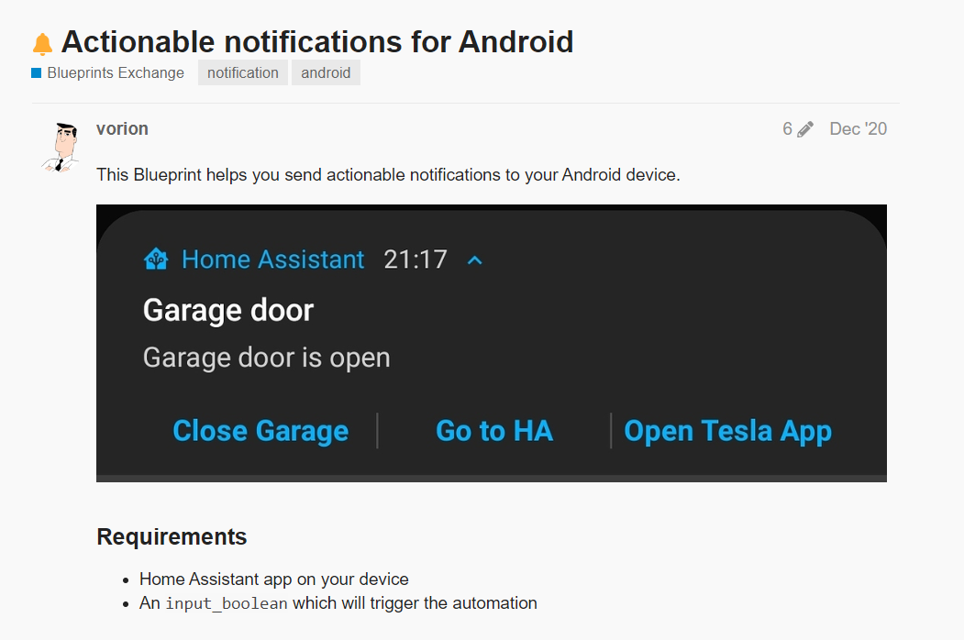
Spezieller Blueprint
https://community.home-assistant.io/t/actionable-notifications-for-android/256773

Slide 38
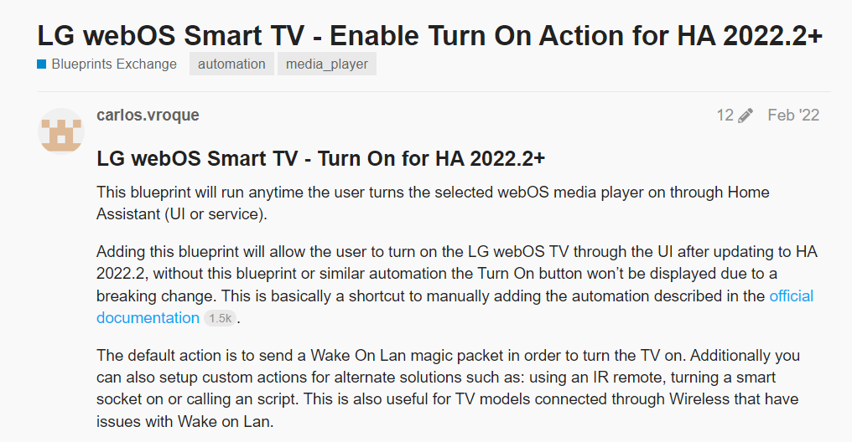
Blueprint: LG einschalten
https://community.home-assistant.io/t/lg-webos-smart-tv-enable-turn-on-action-for-ha-2022-2/388153

Slide 39
Personenzähler
Über einen Click auf einen Button werden Personen einer Veranstaltung/Bus … gezählt
Double-Click löscht den Zähler wieder
Verständigung per Handy, wenn Zähler rückgesetzt wurde
Übung

Slide 40
Implementierung
Counter-Helper „counter“ verwaltet den Zählerstand
Automation reagiert auf
Click
Zählerstand erhöhen
Double-Click
Zählerstand zurücksetzen
Benutzer verständigen
UI auf Hauptseite

Slide 41
Wohnraumlüftung
Die Wohnraumlüftung (esp00 led) soll laufen, wenn
Luftfeuchtigkeit über 50% liegt ODER
Eine Bewegung erkannt wurde
Neue Bewegung triggert Lüftung wieder neu
Die Lüftung soll noch 10 Sekunden nachlaufen, wenn beide Bedingungen nicht mehr erfüllt sind
Übung

Slide 42
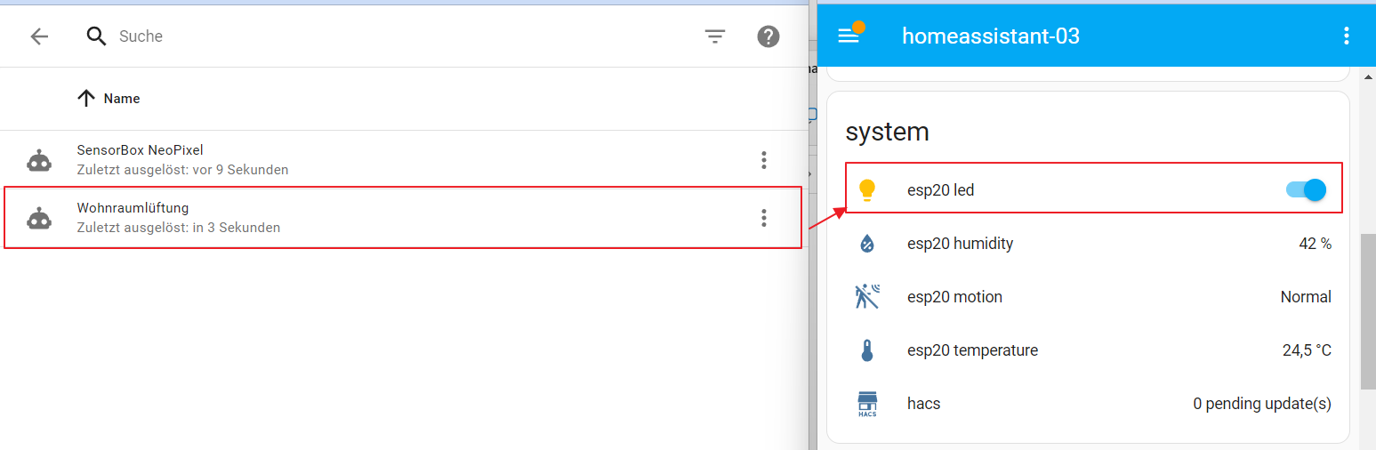
Kontrolle über UI
LED wird von ESPHome verwendet

Slide 43
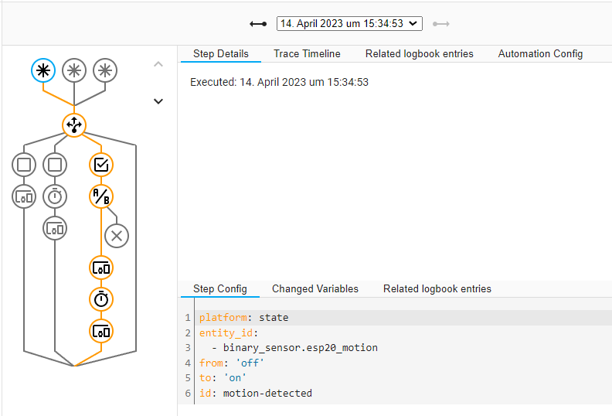
Tracing

Slide 44
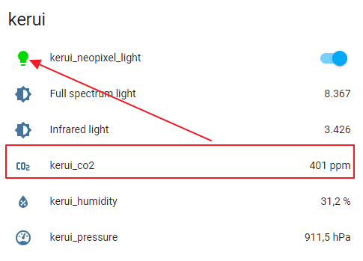
Sensorbox
Abhängig vom CO2-Gehalt in der Luft soll die Neo-Pixel-LED unterschiedliche Farben anzeigen
400 ppm – 500 ppm ➔ grün
501 ppm – 800 ppm ➔ grün
Über 800 ppm ➔ rot
Übung

